Slide 1

Estudio de Impacto Ambiental
Carolina Arenas
Matheo López
Sebastián Eastman

Slide 2
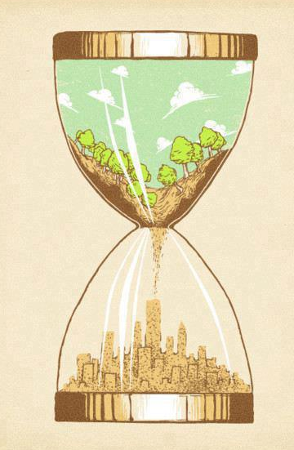
ESTUDIO DE IMPACTO AMBIENTAL
Conjunto de la información que deberá presentar ante la autoridad competente el peticionario de una licencia ambiental

Slide 3
ESTUDIO DE IMPACTO AMBIENTAL
Contiene información sobre localización del proyecto, elementos abióticos, bióticos y socioeconómicos del medio que puedan sufrir algún deterioro por la obra o actividad que se realizará.

Slide 4

ESTUDIO DE IMPACTO AMBIENTAL
Su objeto es identificar, predecir e interpretar los impactos ambientales de un proyecto o actividad sobre el medio ambiente, con el fin de aceptar, modificar o rechazar dicho proyecto por parte de la autoridad competente.

Slide 5
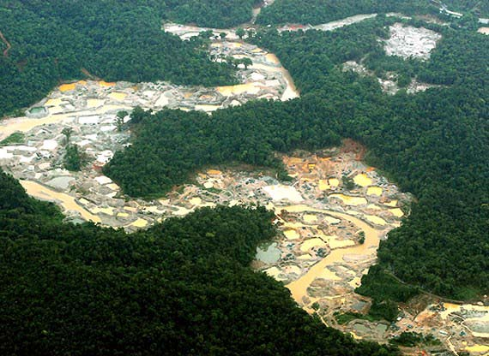
Explotación minera ilegal de oro en el Valle del Cauca

Slide 6

EIA
Su propósito es animar a que se considere el medio ambiente en la planificación y en la toma de decisiones para, en definitiva, definir acciones más compatibles con el ambiente.

Slide 7
Decreto 1220 del 2005. Definiciones.
Impacto Ambiental
“Cualquier alteración en el sistema ambiental biótico, abiótico y socioeconómico, que sea adverso o beneficioso, total o parcial, que pueda ser atribuido al desarrollo de un proyecto, obra o actividad”

Slide 8
PLAN DE MANEJO AMBIENTAL

Slide 9
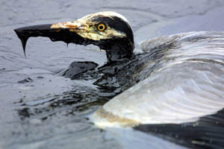
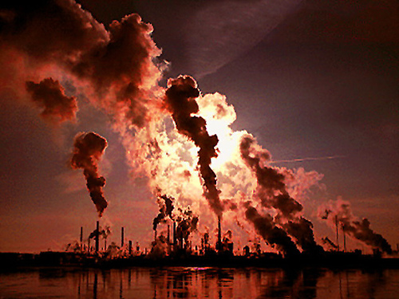
PMA
El PMA consolida los resultados del EIA

Slide 10
PMA
Propuestas de acción
Incorporar tecnología y/o medidas alternativas de prevención de contaminación
Optimizar el uso de las materias primas e insumos, y minimizar o eliminar las emisiones, descargas y/o vertimientos
Programas
Cronogramas
Cumplir con las disposiciones legales aplicables o estándares internacionales.

Slide 11
Decreto 1220 del 2005. Definiciones.
Plan de Manejo Ambiental
“Es el conjunto detallado de actividades, que producto de una evaluación ambiental, están orientadas a prevenir, mitigar, corregir o compensar los impactos y efectos ambientales que se causen por el desarrollo de un proyecto, obra o actividad. Incluye los planes de seguimiento, monitoreo, contingencia, y abandono según la naturaleza del proyecto, obra o actividad.”

Slide 12

Medidas de prevención:
“Son las acciones encaminadas a evitar los impactos y efectos negativos que pueda generar un proyecto, obra o actividad sobre el medio ambiente”

Slide 13

Medidas de mitigación:
“Son las acciones dirigidas a minimizar los impactos y efectos negativos de un proyecto, obra o actividad sobre el medio ambiente”

Slide 14

Medidas de corrección:
“Son las acciones dirigidas a recuperar, restaurar o reparar las condiciones del medio ambiente afectado por el proyecto, obra o actividad”

Slide 15

Medidas de compensación:
“Son las acciones dirigidas a resarcir y retribuir a las comunidades, las regiones, localidades y al entorno natural por los impactos o efectos negativos generados por un proyecto, obra o actividad, que no puedan ser evitados, corregidos, mitigados o sustituidos”

Slide 16

Matriz De Leopold

Slide 17
Se utiliza para evaluar los impactos ambientales de cualquier proyecto ya sea provocados por la organización o que la impacten directamente, esto se hace de manera cualitativa y cuantitativa, con el fin de determinar jerárquicamente los impactos ambientales.

Slide 18
Partes de la matriz de Leopold
Consiste en una matriz de actividades.
FILAS:
Hacen referencia a las actividades que impactaran al ambiente por parte del proyecto (riesgos).
COLUMNAS:
Hacen referencia a aspectos e impactos organizados (consecuencias) en orden según su categoría
(ambiente fisico-biologico, socioeconomico)

Slide 19
Metodología
En cada celda habrá dos números con rango del 1 al 10, el primero es la magnitud del impacto y el segundo será la importancia.
Una vez determinada la magnitud y la importancia , se pasa a calcular cuantas acciones son negativas y cuantas positivas, de mismo modo cuantos factores ambientales son positivos y negativos, y así tendremos la información jerarquizada en términos de impacto al ambiente.

Slide 20
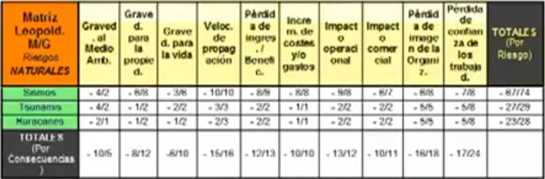
EJEMPLO

Slide 21
Beneficios
Se tiene una vista general del impacto ambiental alrededor de un proyecto.
Aporta información cualitativa y cuantitativa
Prioriza medidas en planes de prevención a la hora de realizar un proyecto.

Slide 22

Las Huellas

Slide 23
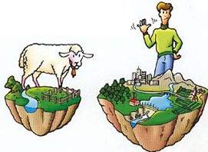
Huella Ecológica
La huella ecológica es un indicador ambiental que permite medir y evaluar el impacto sobre el Planeta de una determinada forma de vida en relación a la capacidad de la naturaleza para renovar los recursos al servicio de la humanidad.

Slide 24
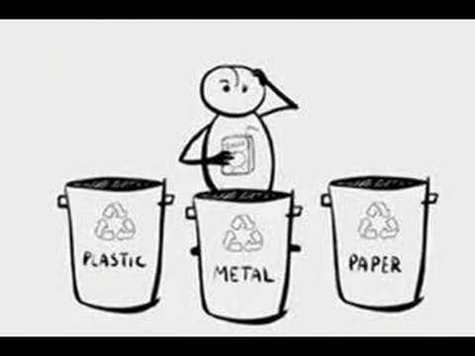
El objetivo de esta herramienta, es que los seres humanos, identifiquen y corrijan aquellas acciones que no contribuyen a un estilo de vida sostenible.

Slide 25

Huella Hídrica
Es un indicador de uso de agua que tiene en cuenta tanto el uso directo como indirecto por parte de un consumidor o productor.
La huella hídrica se define como el volumen total de agua dulce que se utiliza para producir los bienes y servicios consumidos por el individuo o comunidad así como los producidos.

Slide 26
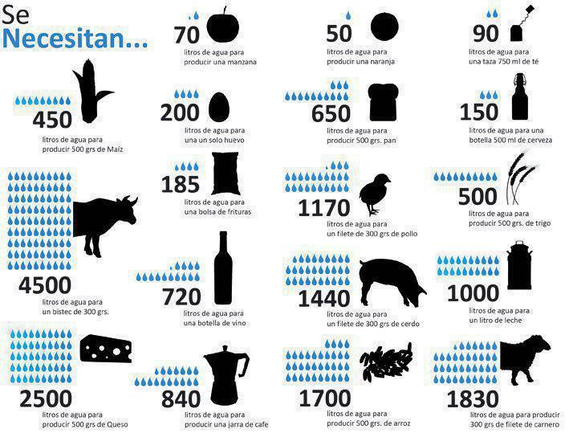

Slide 27
Huella de Carbono
La huella de carbono es un indicador que a través de un inventario mide la producción de gases efecto invernadero generado por las diferentes actividades, que se derivan de la producción de energía, quema de combustibles fósiles, generación de metano por los residuos generados y otras actividades productoras. El resultado de nuestro impacto sobre el ambiente está medido en toneladas de dióxido de carbono(CO2).

Slide 28
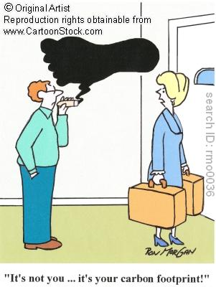
La medición de la huella de carbono de un producto crea verdaderos beneficios para las organizaciones. La huella de carbono identifica las fuentes de emisiones de GEI de un producto.

Slide 29
Esto por lo tanto permite definir mejores objetivos, políticas de reducción de emisiones más efectivas e iniciativas de ahorros de costo mejor dirigidas, todo ello consecuencia de un mejor conocimiento de los puntos críticos para la reducción de emisiones, que pueden o no pueden ser de responsabilidad directa de la organización.

Slide 30
Bibliografía
http://www.aerocivil.gov.co/Aerocivil/GAmbiental/Documents/Estudio%20de%20Impacto%20Ambiental%20y%20Planes%20de%20Manejo%20Ambiental.pdf
http://189.210.122.34/Sita/LinkClick.aspx?fileticket=%2F1muyomlUNg%3D&tabid=36
http://fs03eja1.cormagdalena.com.co/nuevaweb/AdmonCon/Documentos/Anexo%20Tecnico%20-%20EIA%20Plan%20de%20Manejo%20Ambiental.pdf
http://ingteccolombia.com/?page_id=132
http://www.minambiente.gov.co/documentos/dec_1220_210405.pdf
CEGESTI-EVALUACION DEL IMPACTO AMBIENTAL
www.urbicad.com primer seminario, metodologías para evaluación de riesgos
http://www.huellacarbono.es/apartado/general/huella-de-carbono.html
http://www.soyecolombiano.com/site/nuestra-huella/huella-ecologica.aspx
http://www.huellahidrica.org/?page=files/home
http://www.myfootprint.org/es/visitor_information/

Slide 31


